Slide 1
Datepicker

Slide 2
O que é?
Datepicker é um campo que ao ser selecionado, abre um calendário. é um pluging e jquery que facilita a entrada de uma data.

Slide 3
Por que usar?
O datepicker foi criado para o uso em páginas de web, e assim, facilitar o uso do calendário. O usuário não precisará mais digitar a data. Ele poderá selecionar a data direto no calendário de forma visual. Essa forma também é uma vantagem, porque a entrada de dados se faz de forma correta.

Slide 4
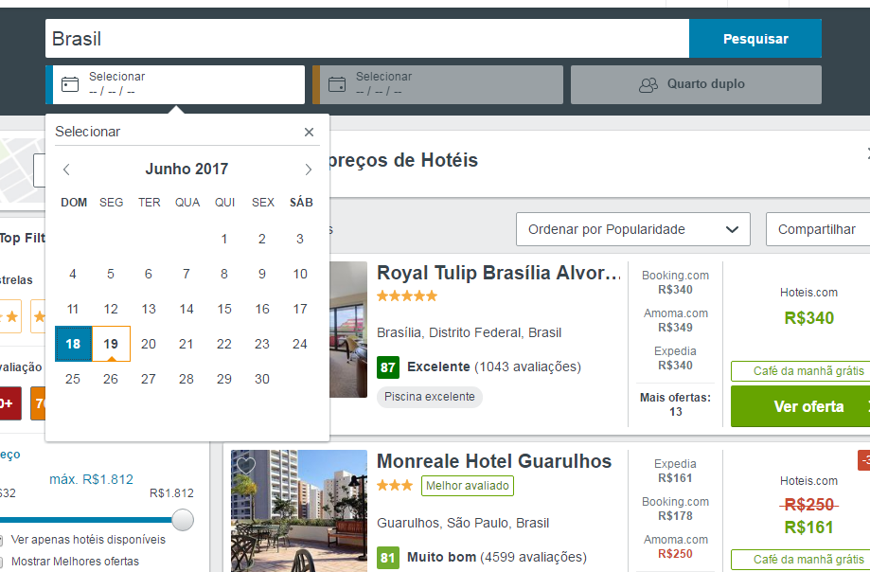
Exemplos de datepicker
Empresas de viagens são os melhores exemplos de uso do datepicker

Slide 5
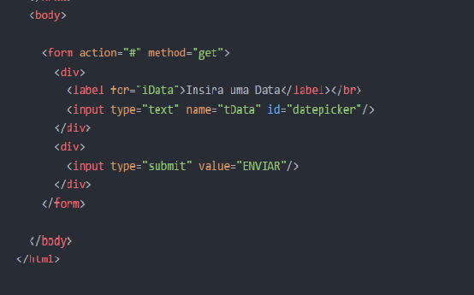
Como usar o datepicker?
Seguiremos a seguinte estrutura no HTML. Vamos fazer dentro de um formulário.

Slide 6
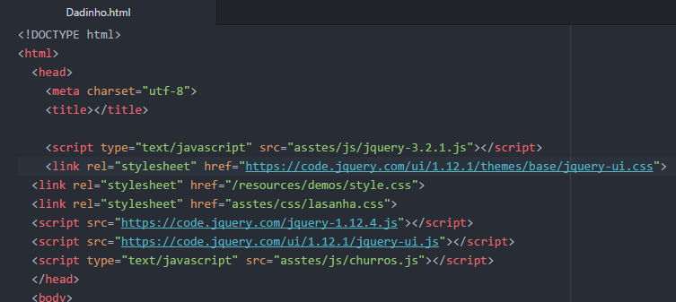
É preciso fazer referência para o JQuery, JavaScript e CSS

Slide 7
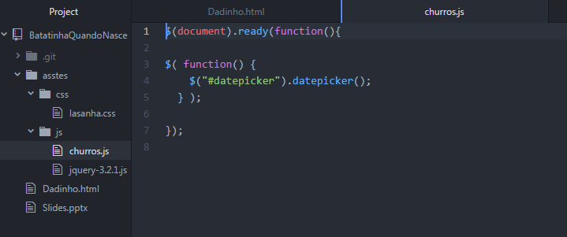
Crie uma pasta js, e dentro desta pasta, crie um arquivo para seu js e outro para o jquery.

Slide 8
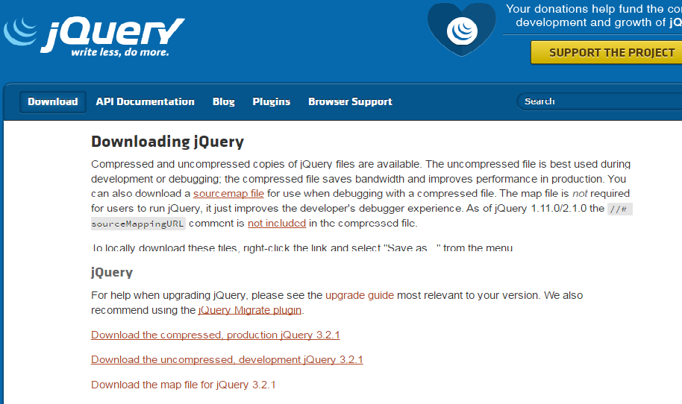
Faça o Download do jQuery para fazer o apontamento do arquivo. Baixe o Download the uncompressed, development jQuery 3.2.1. Esse arquivo vai dentro do js, como já havia sido dito.

Slide 9
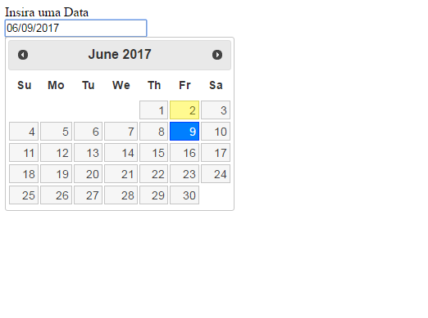
Resultado do calendário básico!

Slide 10
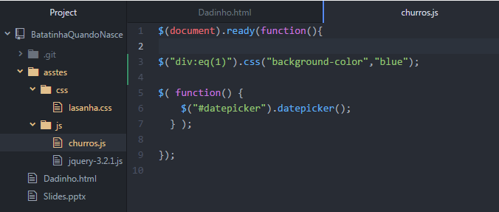
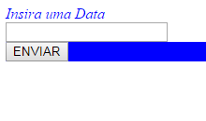
Também vamos aplicar o CSS no calendário

Slide 11
Bibliografia
http://www.devmedia.com.br/calendario-em-jquery-criando-calendarios-com-datepicker/37458
http://www.criarweb.com/artigos/componente-datepicker-jqueryui.html
http://clubedosgeeks.com.br/web-design/jquery/pegando-valor-da-data-do-datepicker-ui-ao-clicar-no-dia

